Slide 1


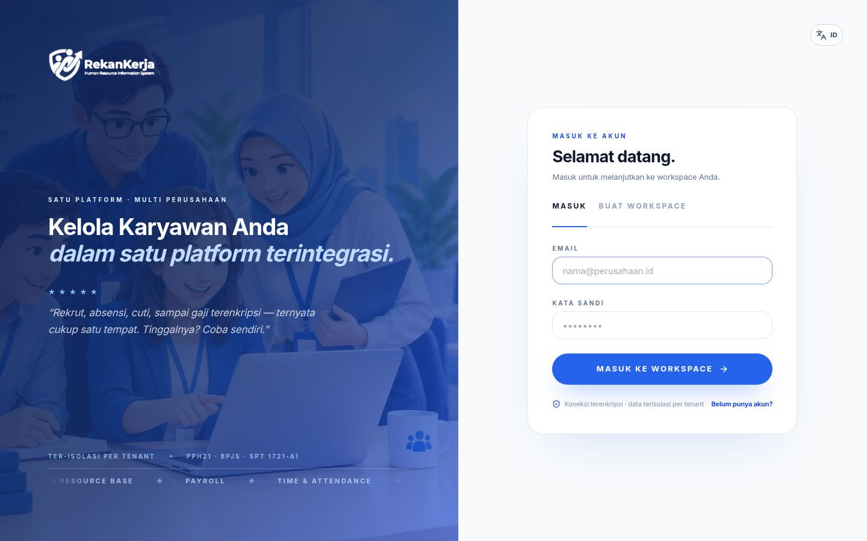

DOKUMEN TEKNIS · UNTUK MANAJEMEN
Teknologi di Balik
Rekan·Kerja
Arsitektur, infrastruktur, keamanan, dan keunggulan teknis.
Semua angka berasal dari pengujian nyata pada sistem yang berjalan — bukan klaim pemasaran.
✦
Next.js 16 + TypeScript
▦
PostgreSQL 17
✓
66/66 uji lulus
RekanKerja · Sistem HRIS Multi-tenant
Notes:
- Buka dengan sapaan singkat, lalu posisikan dokumen ini sebagai lanjutan deck produk yang sudah dilihat manajemen — sekarang kita bedah sisi dalam sistemnya.
- Tanamkan janji sejak awal: setiap klaim dalam dokumen ini punya angka uji di baliknya, tidak ada angka pemasaran.
- Meta stack di bawah cukup disebut sekilas — Next.js, TypeScript, PostgreSQL — detailnya masuk di pokok bahasan pertama.
- Arahkan perhatian ke screenshot login di kanan: produk yang sama, kali ini kita buka arsitekturnya.

Slide 2
AGENDA
Lima Pokok Bahasan
01
Fondasi teknologi
Stack modern satu bahasa end-to-end
02
Arsitektur multi-tenant
Satu database, isolasi penuh per perusahaan
03
Keamanan berlapis
Enkripsi, sesi, dan uji penetrasi otomatis
04
Infrastruktur & performa
Pooling cerdas dan angka latensi terukur
05
Keunggulan & roadmap teknis
Fitur yang membedakan dan arah pengembangan
Notes:
- Jelaskan alur sesi: lima pokok bahasan, total sekitar 15 menit — jaga tempo agar semua bagian kebagian waktu.
- Sebut bahwa sesi tanya jawab diletakkan di akhir supaya alur presentasi tidak terpotong.
- Beri benang merah: nomor 01–03 menjawab "bagaimana sistem dibangun", nomor 04–05 menjawab "seberapa baik dan ke mana arahnya".
- Kalau waktu mepet, bagian 05 paling aman dipersingkat — sisanya lebih krusial untuk keputusan manajemen.

Slide 3
POKOK BAHASAN 01
Satu Bahasa, Ujung ke Ujung
✦
⛨
▦
Next.js 16 · App Router
TypeScript 5 · strict
Prisma ORM
Rendering server-side + API route dalam satu basis kode, update halaman tanpa deploy penuh.
Kontrak tipe lintas 200+ modul domain, bug tertangkap saat kompilasi.
Semua query terparameter: injeksi SQL terserap sejak dasar.
PostgreSQL 17
Tailwind CSS 4
▦
Transaksi ACID, isolasi schema per tenant, 222 tabel domain per perusahaan.
✦
UI konsisten, responsif mobile–desktop.
✦
Dari layar sampai query database semuanya TypeScript — tidak ada lapisan jembatan yang rapuh antar bahasa.
Notes:
- Jelaskan alasan utama pemilihan stack: satu bahasa dari UI sampai query menghapus lapisan jembatan antar bahasa — titik kegagalan klasik di sistem enterprise.
- Sorot maintainability jangka panjang: kontrak tipe TypeScript menangkap bug saat kompilasi, bukan saat produksi jalan.
- Sebut konteks pasar kerja Indonesia: developer TypeScript dan PostgreSQL relatif mudah dicari — tidak terkunci pada talenta niche.
- Angka 200+ modul dan 222 tabel akan muncul lagi di slide arsitektur — tanam konteksnya di sini supaya terasa nyambung.

Slide 4
POKOK BAHASAN 02
Satu Database, Isolasi Penuh per Perusahaan
222
1
0,4 dtk
tabel domain per tenant
schema PostgreSQL khusus per perusahaan
median provisioning tenant baru
▦
✿
⚡
☻
Schema terisolasi
Registry platform
Provisioning otomatis
Multi-company
Data tiap perusahaan hidup di schema database terpisah, bukan sekadar kolom filter.
Daftar tenant + user + keanggotaan di schema publik terpisah dari data domain.
Perusahaan baru dibuat lengkap DDL + data referensi dalam satu langkah.
Satu login bisa memegang beberapa perusahaan, konteks berganti penuh saat switch.
Notes:
- Pakai analogi gedung bertingkat: tiap tenant punya lantai sendiri yang berdiri sendiri — bukan satu ruang besar tempat semua meja dicampur.
- Kontraskan dengan pendekatan shared-table: baris semua perusahaan dicampur dibedakan kolom filter — satu query yang salah scope langsung bocor lintas perusahaan.
- Tunjuk angka 0,4 dtk: perusahaan baru median 0,4 detik ter-provision lengkap dengan DDL dan data referensi — onboarding tidak menunggu DBA.
- Tutup dengan alasan bisnis: isolasi schema membuat kepatuhan audit dan backup per tenant bisa dijalankan per perusahaan, bukan seluruh sistem sekaligus.

Slide 5
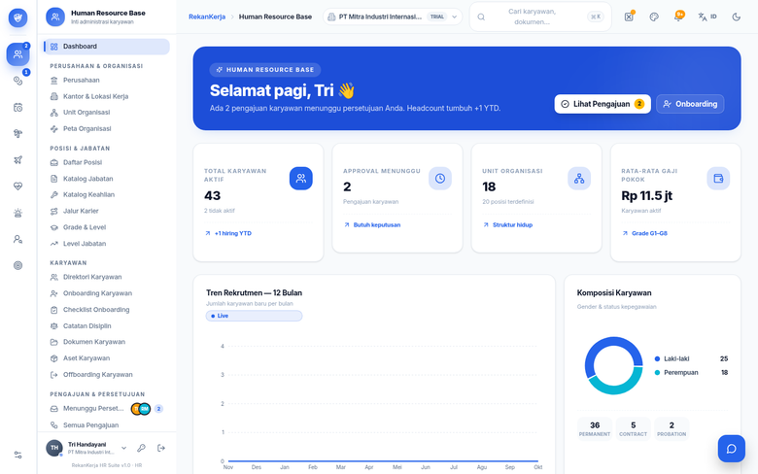
POKOK BAHASAN 02 · BUKTI
Isolasi yang Bisa Dibuktikan, Bukan Dijanjikan
✓
Koneksi terpisah per schema
Setiap permintaan dilayani PrismaClient milik tenant itu sendiri, bukan koneksi bersama.
✓
IDOR lintas tenant: 0 baris bocor
Uji otomatis memaksa query lintas schema dengan kredensial tenant lain, hasil nihil.
✓
Host subdomain terikat tenant
Sesi dari subdomain perusahaan lain ditolak meski kredensialnya cocok.
✓
Verifikasi dua browser paralel
Login dua tenant berdampingan, workspace masing-masing bersih tanpa kebocoran.
Dashboard per-company — angka ter-scope ke perusahaan aktif, bukan seluruh tenant.
Notes:
- Ceritakan asal usulnya secara singkat: suite uji penetrasi internal ini dijalankan otomatis setiap perubahan besar — bukan satu kali lalu selesai.
- Poin paling kuat untuk disuarakan: uji IDOR memaksa query lintas schema memakai kredensial tenant lain dan hasilnya nihil — 0 baris bocor.
- Ajak audiens membayangkan uji dua browser: dua tab berdampingan, dua perusahaan login bersamaan, workspace masing-masing bersih.
- Tutup dengan artinya bagi klien enterprise: pola bukti seperti ini mempermudah audit keamanan karena bisa dijalankan ulang, bukan sekadar janji di dokumen.

Slide 6
POKOK BAHASAN 03
Data Pribadi Terenkripsi Sejak di Dalam Database
⚿
⚿
⊘
AES-256-GCM field-level
Kunci per-tenant
Masking adaptif
NIK, NPWP, dan gaji disimpan dalam bentuk terenkripsi, bukan teks polos.
Kunci derivasi unik per schema perusahaan: data satu tenant tak bisa dibaca dengan kunci tenant lain.
NIK/NPWP tampil penuh hanya untuk peran yang berwenang, lainnya tersamar sebagian.
✦
◫
✎
Audit trail ActivityLog
Money vault
eSign terkunci konteks
Setiap perubahan data penting tercatat: siapa, apa, kapan.
Nilai finansial punya verifier tambahan untuk mendeteksi manipulasi langsung di database.
Tanda tangan elektronik terikat dokumen + penandanya.
⚖
Sesuai amanat UU No. 27 Tahun 2022 tentang Pelindungan Data Pribadi — data pribadi diolah dengan perlindungan yang terukur.
Notes:
- Buka dengan pertanyaan: kalau flash disk berisi backup database hilang, apa yang sebenarnya bocor? Dengan enkripsi field-level, jawabannya ciphertext — bukan NIK dan gaji.
- Bedakan dengan enkripsi disk saja: disk melindungi saat server mati; field-level tetap melindungi saat backup, log, atau hasil query jatuh ke tangan yang salah.
- Kunci derivasi per-tenant membatasi skenario terburuk pada satu schema — kunci tenant A tidak bisa membaca data tenant B.
- Sebut singkat masking adaptif, ActivityLog, dan money vault: tampilan data mengikuti peran, perubahan penting berjejak siapa–apa–kapan, dan manipulasi nilai finansial langsung di database terdeteksi.
- Tutup dengan posisi kepatuhan: UU No. 27 Tahun 2022 (PDP) menuntut perlindungan terukur — slide ini jawaban teknisnya, bukan sekadar kebijakan di atas kertas.

Slide 7
POKOK BAHASAN 03 · BUKTI
40/40
40 dari 40 Uji Keamanan Aplikasi Lulus
UJI KEAMANAN APLIKASI
✓
✓
→
ditolak 401 di semua gerbang
Token palsu, dimanipulasi, kedaluwarsa
✓
—
token lama tak bisa dipakai ulang
Logout mencabut sesi
✓
→
terkunci + HTTP 429 dengan Retry-After
Brute force 31 percobaan
✓
→
terserap parameterized query Prisma, 0 tembus
Injeksi SQL
✓
→
0 bypass middleware
10 variasi manipulasi path URL
✓
→
field sensitif tak bisa disuntik lewat body
Mass-assignment
✓
—
tak terbaca JavaScript browser
Cookie sesi HttpOnly + SameSite
✓
Total 66/66 uji otomatis lulus — 16 isolasi tenant, 40 keamanan aplikasi, 2 cache, 8 limit & kuota.
Notes:
- Tegaskan di awal: 40 dari 40 uji keamanan aplikasi lulus — dijalankan otomatis terhadap sistem yang berjalan, bukan audit manual yang scenarionya bisa dipilih-pilih.
- Jelaskan bahwa gaya ujinya meniru OWASP top issues: manipulasi token, sesi, brute force, injeksi SQL, manipulasi path, mass-assignment, hingga flag cookie.
- Angka favorit untuk diceritakan: brute force 31 percobaan langsung dikunci dengan HTTP 429 dan Retry-After; mass-assignment tidak bisa menyuntik field sensitif lewat body.
- Sifat regresi: suite ini berjalan ulang setiap perubahan besar — keamanan dijaga terus-menerus, bukan hanya dicek sekali saat rilis.
- Footer adalah angka gabungan: total 66/66 — 16 isolasi tenant, 40 keamanan aplikasi, 2 cache, 8 limit & kuota.

Slide 8
POKOK BAHASAN 04
Manajemen Koneksi yang Belajar dari Kegagalan
⊗
SEBELUM
✓
SESUDAH
89/300
200/200
→
211 query gagal saat 100 tenant aktif serentak — batas koneksi PostgreSQL jebol.
Nol gagal pada beban identik setelah pool per-tenant + eviction.
🏛
◔
↗
♟
Pool 2 koneksi per tenant aktif
Idle 10 menit → 0 koneksi
Batas 300 koneksi
±140 tenant aktif serentak per node
Langganan, bukan rebutan.
Tenant tidak dipakai tak memakan kursi.
Naik dari default 100, dipantau pg_stat_activity.
Di atas itu: PgBouncer + sharding (roadmap).
Notes:
- Ceritakan apa adanya: benchmark internal menemukan dinding — 89 dari 300 berarti 211 query gagal saat 100 tenant aktif serentak, batas koneksi PostgreSQL jebol.
- Framing penting: ini bukan kegagalan yang disembunyikan, tapi temuan yang diperbaiki sistemik — pool per-tenant, eviction koneksi idle, dan batas dinaikkan ke 300.
- Cara kerja singkat: tenant aktif berlangganan 2 kursi koneksi, tenant yang diam 10 menit dilepas total — kursi selalu cukup untuk yang benar-benar bekerja.
- Dibuktikan ulang pada beban identik: 200/200, nol gagal. Ini siklus temukan–perbaiki–buktikan, bukan angka marketing.
- Jika ditanya kapasitas: aman sampai sekitar ±140 tenant aktif serentak per node; di atas itu masuk roadmap PgBouncer dan sharding.

Slide 9
POKOK BAHASAN 04
Cepat pada Data Besar, Bukan Hanya Data Kecil
Diukur pada tenant uji 5.000 karyawan — 597 ribu baris data nyata.
8ms
25ms
76ms
13ms
ESS mobile per karyawan
Dashboard manajemen
Direktori karyawan halaman 1
Rekap presensi 103 rb baris
PERBAIKAN TERUKUR
Detail payroll 5.000 baris
5.400 ms → 150 ms
36×
Ukuran respons payroll
9,1 MB → 181 KB
50×
Sortir direktori berdasar gaji
6.100 ms → 587 ms
10×
◆
Perbaikan didapat dari paginasi server-side, cache agregat, dan sort dua-fase — bukan tambah hardware.
Notes:
- Awali dengan konteks pengukuran: tenant uji 5.000 karyawan dengan 597 ribu baris data nyata — bukan tabel demo yang kosong.
- Baca band dengan tenang: 8 ms ESS mobile per karyawan, 25 ms dashboard manajemen, 76 ms direktori halaman 1, dan 13 ms untuk rekap presensi 103 ribu baris.
- Jelaskan pola umum optimasinya: pindahkan kerja berat ke server, dekripsi cukup sekali, lalu paginasi server-side, cache agregat, dan sort dua-fase.
- Tiga angka perbaikan: payroll 5.400 ms menjadi 150 ms (36×), ukuran respons 9,1 MB menjadi 181 KB (50×), sort gaji 6.100 ms menjadi 587 ms (10×) — semua tanpa tambah hardware.
- Catatan metodologi: angka diambil dari kondisi warm yang stabil dan bisa dijalankan ulang kapan pun untuk verifikasi.

Slide 10
POKOK BAHASAN 04
Ditekan Bertingkat, Hasilnya Konsisten
✦
♟
Uji beban bertingkat
Benchmark 100 tenant
8 hingga 32 pengguna serentak mencampur 8 endpoint termasuk halaman berat: 0 error, p95 817 ms – 2,8 dtk.
100 schema × 250 karyawan = 25.000 karyawan, 2,5 juta baris, database ~2 GB: query tenant p50 < 4 ms.
★
◌
Pemulihan otomatis
Mode offline PWA
Watchdog memantau proses dan pulih dalam hitungan detik; jam kerja tak menunggu intervensi manual.
Aplikasi terpasang seperti aplikasi native, halaman inti tetap terbuka saat koneksi putus.
❄
Koneksi database puncak saat uji: 17 dari 300 — persediaan ruang 94% masih tersisa.
Notes:
- Jelaskan metodologi singkat: think-time realistis antar aksi meniru pola kerja manusia — bukan serangan sin yang tidak mencerminkan pemakaian nyata.
- Uji bertingkat 8 sampai 32 pengguna serentak di 8 endpoint termasuk halaman berat: nol error, p95 antara 817 ms sampai 2,8 detik.
- Benchmark skala: 100 schema kali 250 karyawan — total 2,5 juta baris, database sekitar 2 GB, query tenant p50 di bawah 4 ms.
- Transparansi soal angka: diukur di dev server yang konservatif — di produksi biasanya lebih cepat 30 sampai 50 persen.
- Tutup dengan keandalan operasional: watchdog memulihkan proses dalam hitungan detik, dan mode offline PWA menjaga halaman inti tetap terbuka saat koneksi putus.

Slide 11
POKOK BAHASAN 05
Detail yang Membedakan dari Sistem Sejenis
⇄
✦
AI
✎
Dwibahasa penuh ID/EN
Asisten AI internal
eSign
Audit otomatis 149 string nyasar → 0; bahasa berganti tanpa reload.
Tanya data HR dalam bahasa manusia, jawaban ter-scope izin pengguna.
Tanda tangan elektronik terikat identitas + dokumen, jejak audit lengkap.
▯
✦
✦
PWA + offline
Kios presensi QR
API key ber-scope
Pasang di HP tanpa app store, data inti tetap buka tanpa jaringan.
Token QR unik per tenant per periode, tak bisa dipakai tenant lain.
Kunci integrasi per izin, pencabutan berlaku seketika (401 langsung).
Notes:
• Sesi singkat — fokus ke tiga kartu ini saja: asisten AI, dwibahasa, dan PWA; sisanya cukup disebut sekilas.
• Untuk asisten AI, tekankan bahwa jawaban ter-scope izin pengguna — pertanyaan sensitif tidak bocor lintas peran.
• Dwibahasa: audit otomatis menemukan 149 string nyasar dan sekarang nol — ini bukti disiplin, bukan janji.
• PWA dan kios QR paling relevan untuk karyawan lapangan yang tidak memakai PC.
• Tutup dengan API key: pencabutan berlaku seketika, jadi kontrol integrasi tetap di tangan klien.

Slide 12
POKOK BAHASAN 05
Sudah Berjalan, Siap Naik Kelas
➤
DEPLOY HARI INI
▦
REKOMENDASI SIZING 100 TENANT
✓
Proses diawasi PM2 + restart otomatis
8 vCPU
16 GB
CPU
RAM
✓
PostgreSQL dedicated di server terpisah dari aplikasi
✓
Health check endpoint diawasi
250 GB
100–200 Mbps
NVMe SSD
DEDICATED
✓
Migrasi idempoten — boot ulang aman tanpa intervensi
Untuk 100 tenant aktif dengan 20.000+ karyawan total, dengan margin puncak.
±22 KB
±6 GB/tahun
78–95%
pertumbuhan data per karyawan/bulan
total di 100 tenant
hemat bandwidth via gzip
Notes:
• Sizing ini berasal dari pengukuran empiris kami sendiri, bukan brosur hardware.
• Pertumbuhan data linear — sekitar 22 KB per karyawan per bulan — sehingga anggaran storage bisa dihitung, bukan dikira-kira.
• Total ±6 GB per tahun di 100 tenant berarti kapasitas 250 GB memberi ruang bertahun-tahun.
• Gzip aktif secara default — hemat bandwidth 78–95 persen pada halaman berisi.
• PM2 dan migrasi idempoten berarti restart, terencana maupun tidak, aman tanpa intervensi manual.

Slide 13
POKOK BAHASAN 05 · ARAH
Tiga Anak Tangga Skala Berikutnya
01
02
03
FASE 01
FASE 02
FASE 03
Kapasitas koneksi
Sharding lintas node
Observability & laporan historis
PgBouncer transaction pooling + penandaan search_path per transaksi:
Registry mengarahkan tenant ke node database berbeda saat pertumbuhan melewati satu mesin:
Materialized view rekap presensi + dasbor metrik:
melipatgandakan tenant aktif per node tanpa tambah server.
query historis kembali instan di tenant sangat besar.
tambah node, bukan ganti sistem.
01
02
03
✦
Batas terukur arsitektur saat ini: ±140 tenant aktif serentak per node — setiap fase menaikkan kapasitas tanpa mengubah kode aplikasi domain.
Notes:
• Urutan fase mengikuti biaya: yang paling murah dikerjakan lebih dulu.
• Fase 01 — PgBouncer melipatgandakan tenant aktif per node tanpa membeli server baru.
• Fase 02 — sharding: saat satu mesin tak cukup, tambah node, bukan ganti sistem.
• Fase 03 — observability untuk tenant sangat besar: rekap historis kembali instan.
• Batas arsitektur saat ini sudah terukur, ±140 tenant aktif per node; tiap fase tidak menyentuh kode aplikasi domain.

Slide 14


PENUTUP
Dibangun untuk Tumbuh.
Setiap angka dalam dokumen ini berasal dari pengujian nyata pada sistem yang sedang berjalan.
Metodologi dan hasil lengkapnya tersedia — dan bisa dijalankan ulang kapan pun untuk diverifikasi.
▦
Mari jadwalkan sesi audit teknis langsung — kami buka arsitektur, kode, dan hasil ujinya.
Rekan·Kerja
Dokumen teknis internal · pendamping deck produk RekanKerja
Terima kasih — mari kita diskusikan.
Notes:
• Tutup dengan ajakan konkret: jadwalkan sesi audit teknis langsung bersama tim.
• Siapkan demo live benchmark bila diminta — semuanya bisa dijalankan ulang di depan mereka.
• Ingatkan bahwa dokumen ini adalah pendamping deck produk RekanKerja — tampilkan keduanya bila perlu.
• Pesan akhir: setiap angka berasal dari sistem yang sedang berjalan, bukan klaim pemasaran.

